Slide 1
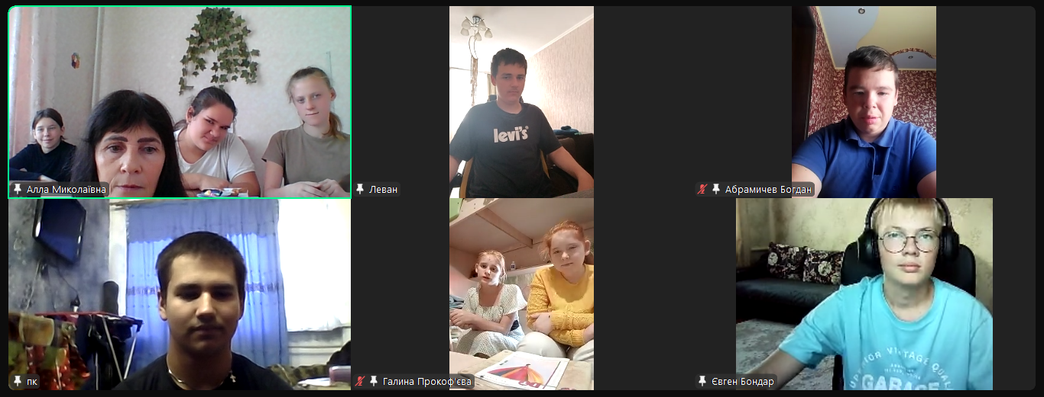
«Європа — наш спільний дім».
ЄДИНИЙ УРОК У 8-А КЛАСУ,
09.05.2026р.

Slide 2
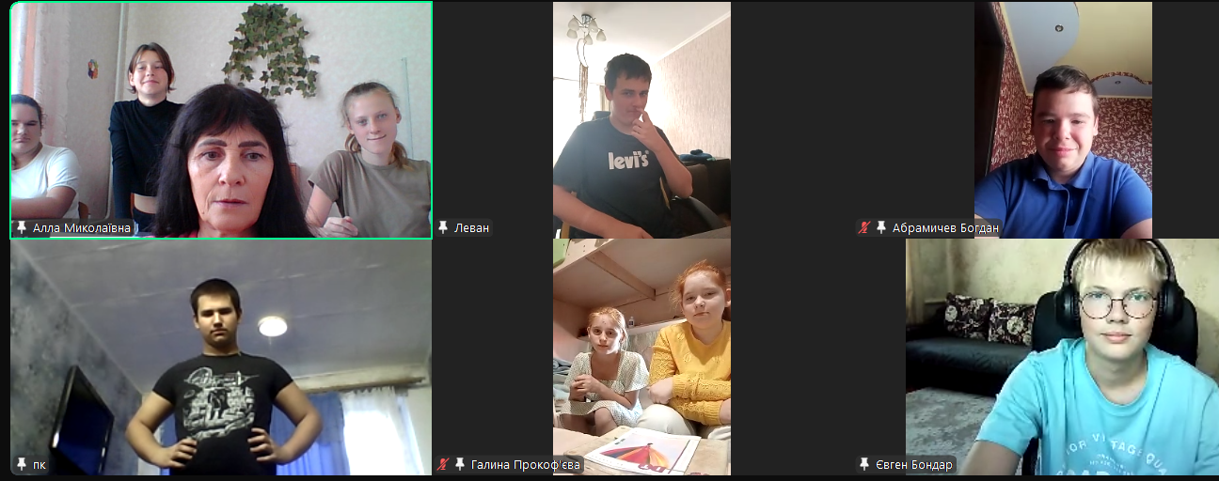
.
Що таке Європа?
Частина світу, де ми живемо.
Розташована у Північній півкулі.
Омивається океанами та морями. Межує з Азією.

Slide 3
Звідки взялася назва? Походить від давньогрецького міфу про прекрасну царівну Європу. Інша версія — від слів, що означають «захід сонця»
Історія виникнення свята. День Європи – зародився ще 9 травня 1950 року в Парижі. Саме того дня міністр закордонних справ Франції Робер Шуман закликав Францію, Німеччину та інші європейські країни об’єднати їхні вугільну та сталеливарну галузі промисловості, що становили основу нарощування військової техніки, в нову наднаціональну модель життя. Завдяки такому симбіозу економічних зусиль і розподілу досягнутих результатів європейські країни уникнули накопичення військової могутності одна проти одної, що і забезпечило мир в Європі.

Slide 4

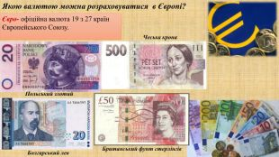
Цифри та факти
Налічує близько 50 держав. Україна — найбільша за площею країна, яка повністю лежить у Європі. Найменша держава — Ватикан. Тут говорять більш ніж на 200 мовах

Slide 5

Символи Європейського Союзу

Slide 6


Slide 7

Цікавинки для восьмикласників

Slide 8
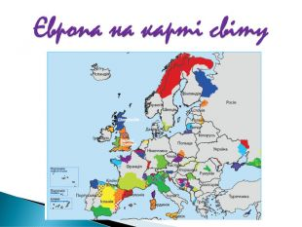
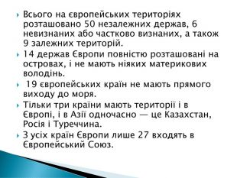

Slide 9
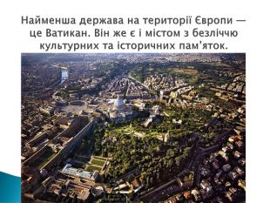

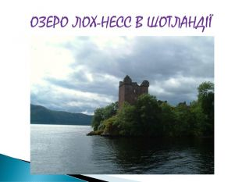

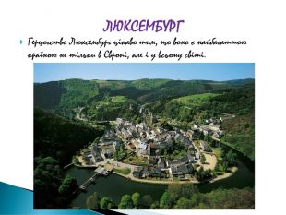


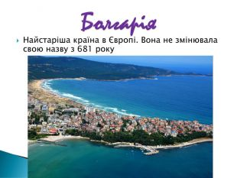
«Європа — наш спільний дім».

Slide 10



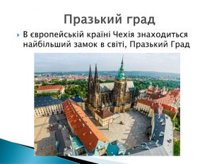
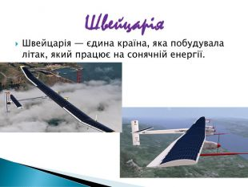

«Європа — наш спільний дім».

Slide 11
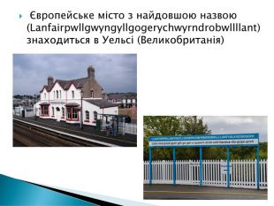





«Європа — наш спільний дім».

Slide 12


«Європа — наш спільний дім».

Slide 13
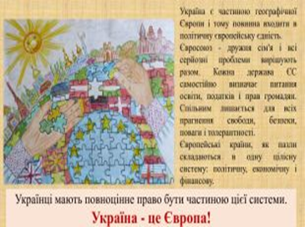
«Європа — наш спільний дім».
Україна є частиною географічної Європи і тому повинна входити в політичну європейську єдність.Євросоюз - дружня сім'я і всі серйозні проблеми вирішують разом. Кожна держава ЄС самостійно визначає питання освіти, податків і прав громадян. Спільним лишається для всіх прагнення свободи, безпеки, поваги і толерантності. Європейські країни, як пазли складаються в одну цілісну систему: політичну, економічну і фінансову. Українці мають повноцінне право бути частиною цієї системи. Україна - це Європа!

Slide 14
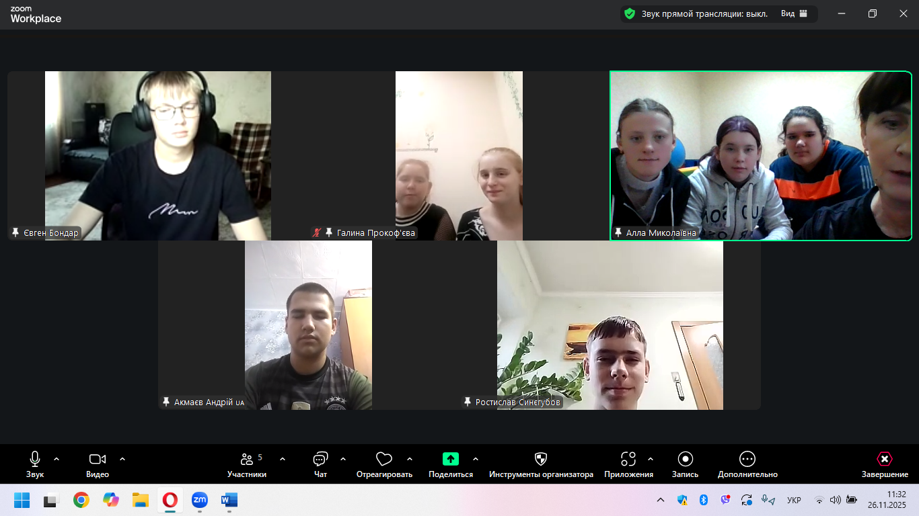
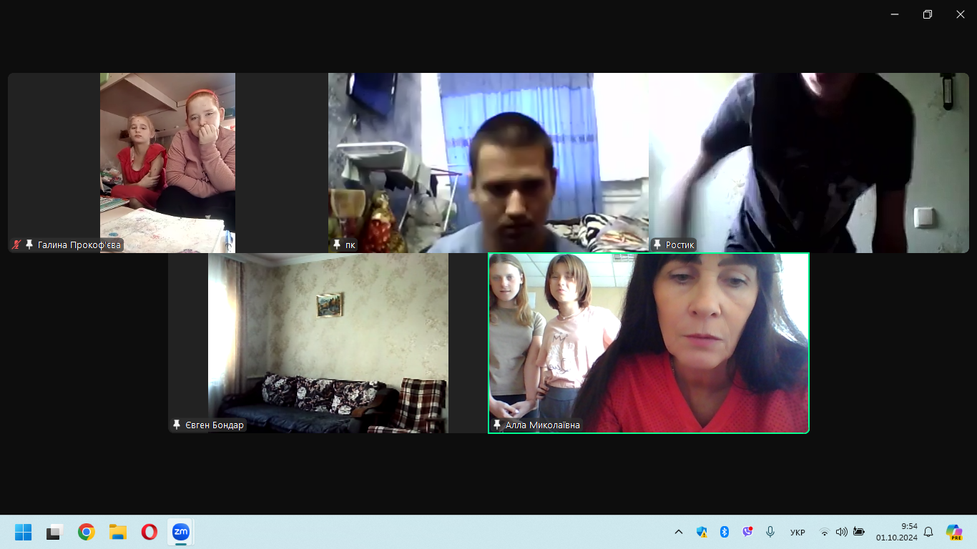

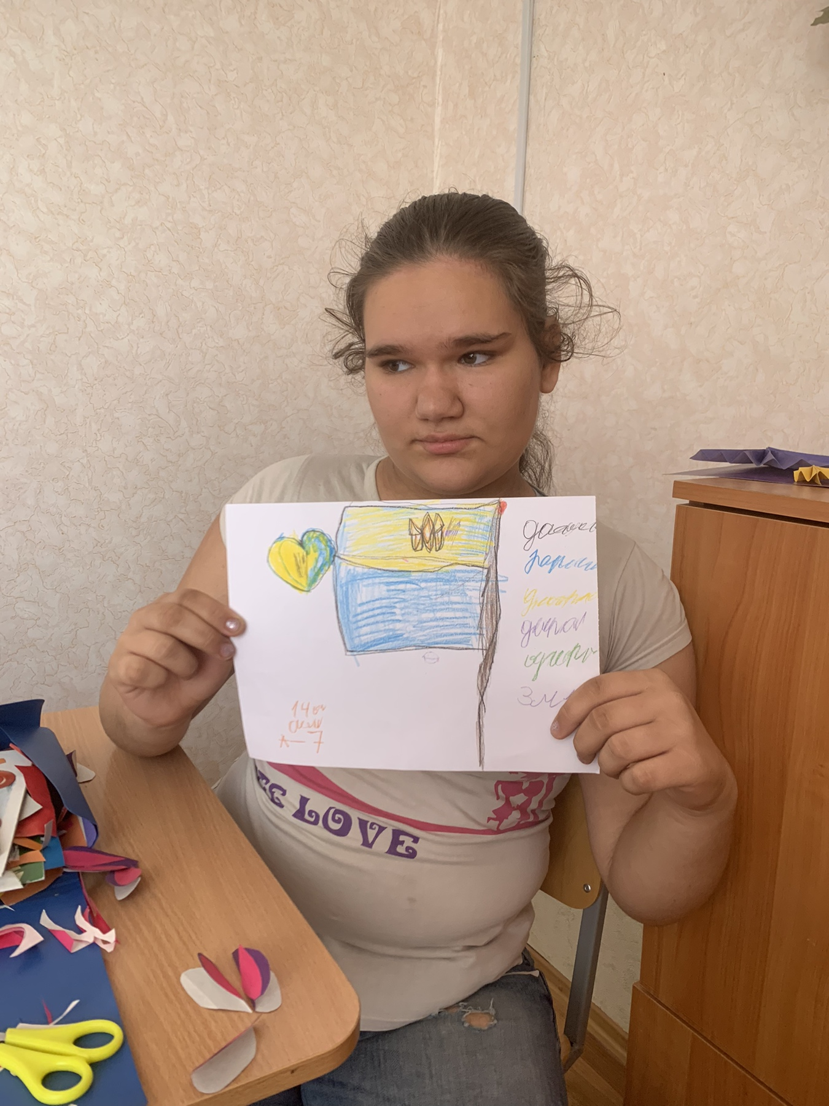
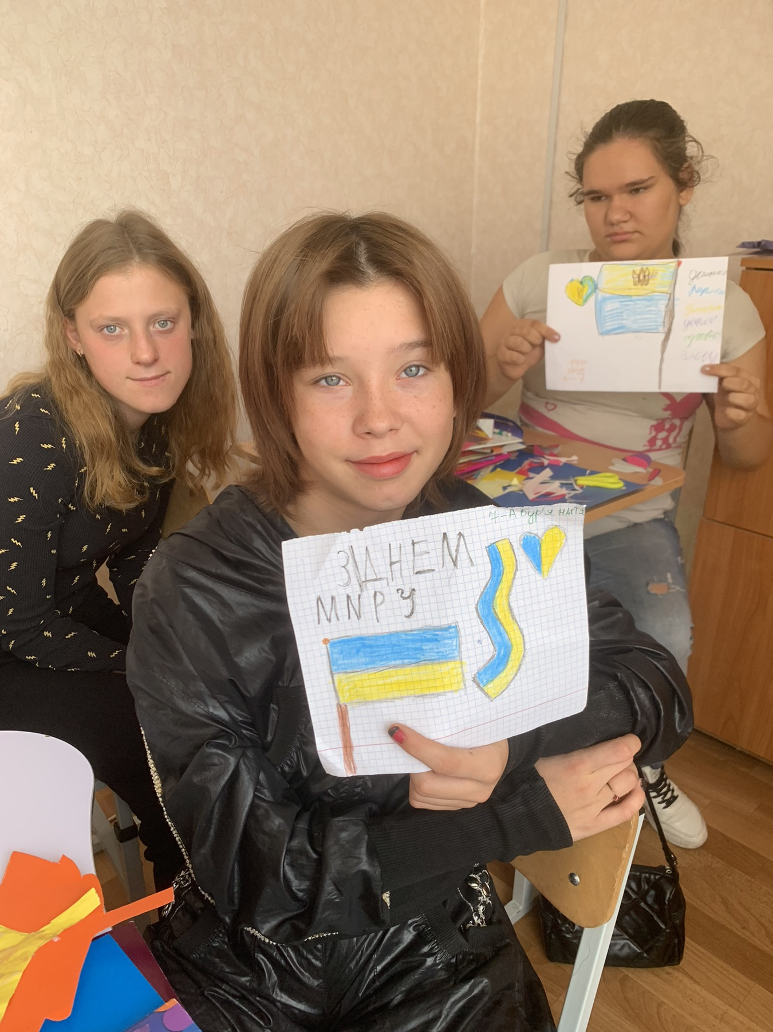
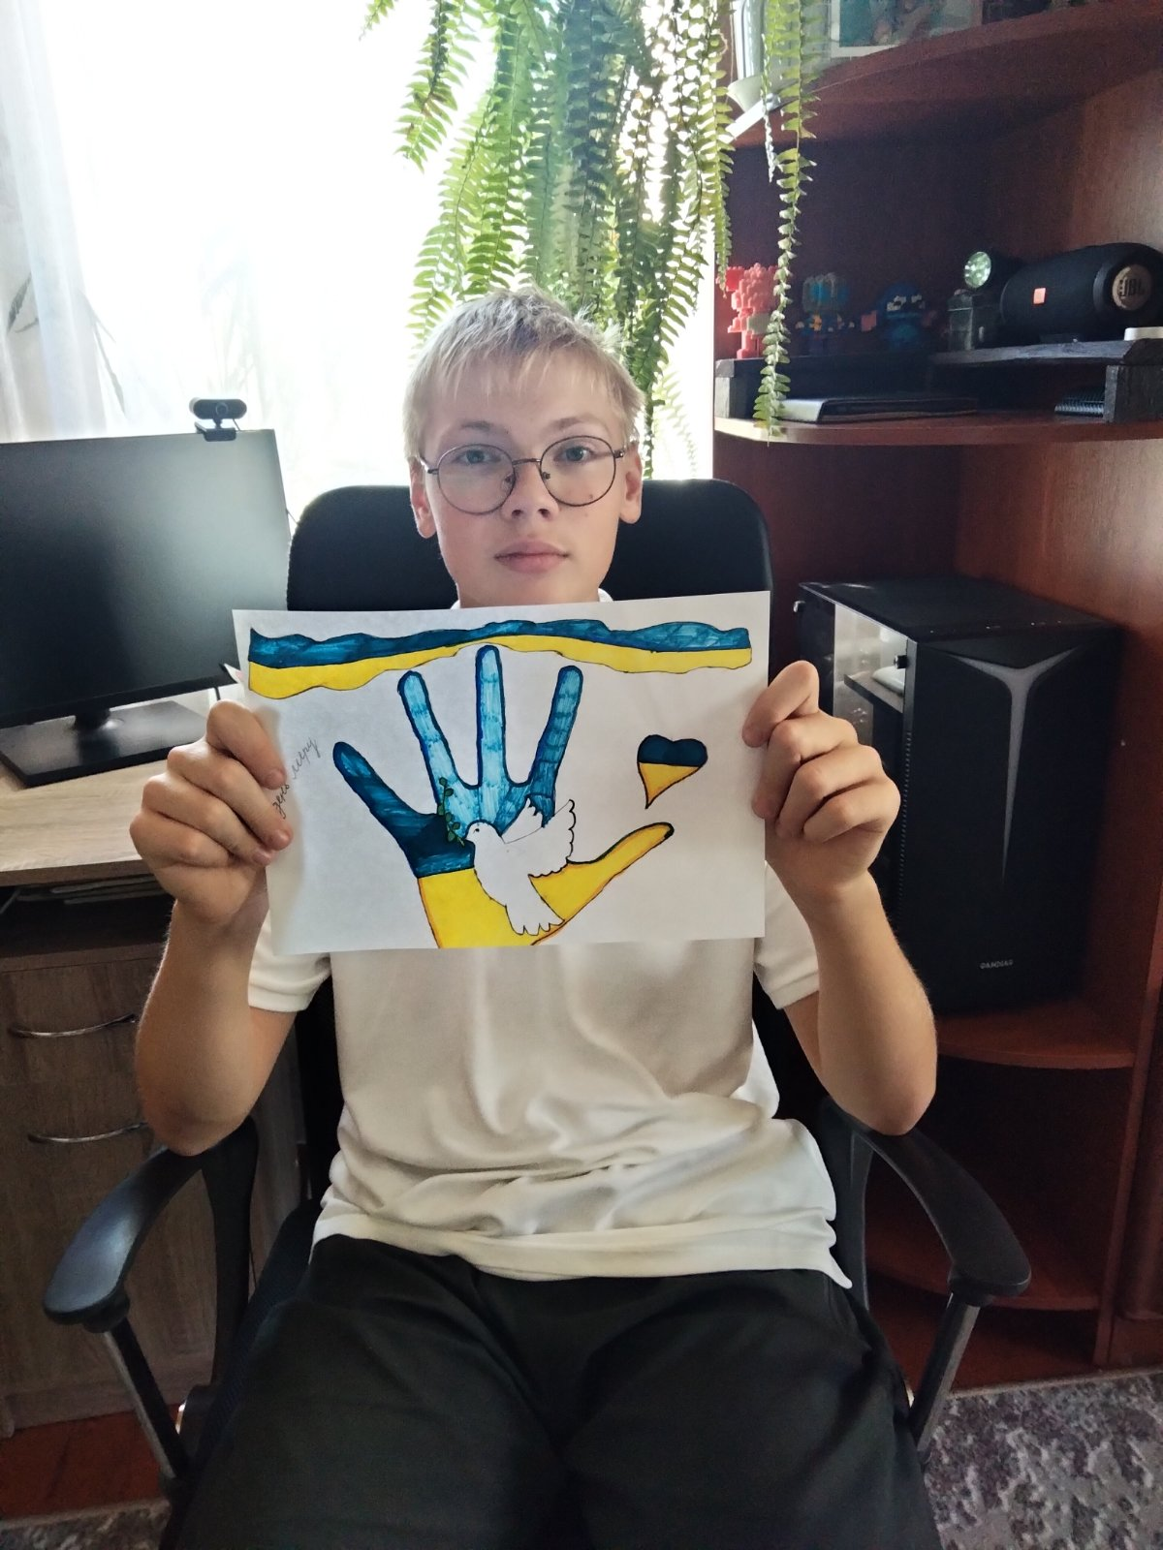
Підготувала: кл.керівник
8-А кл.
А.М Бєлова.

